Slide 1
山上的魯凱族孩子
主題一

Slide 2
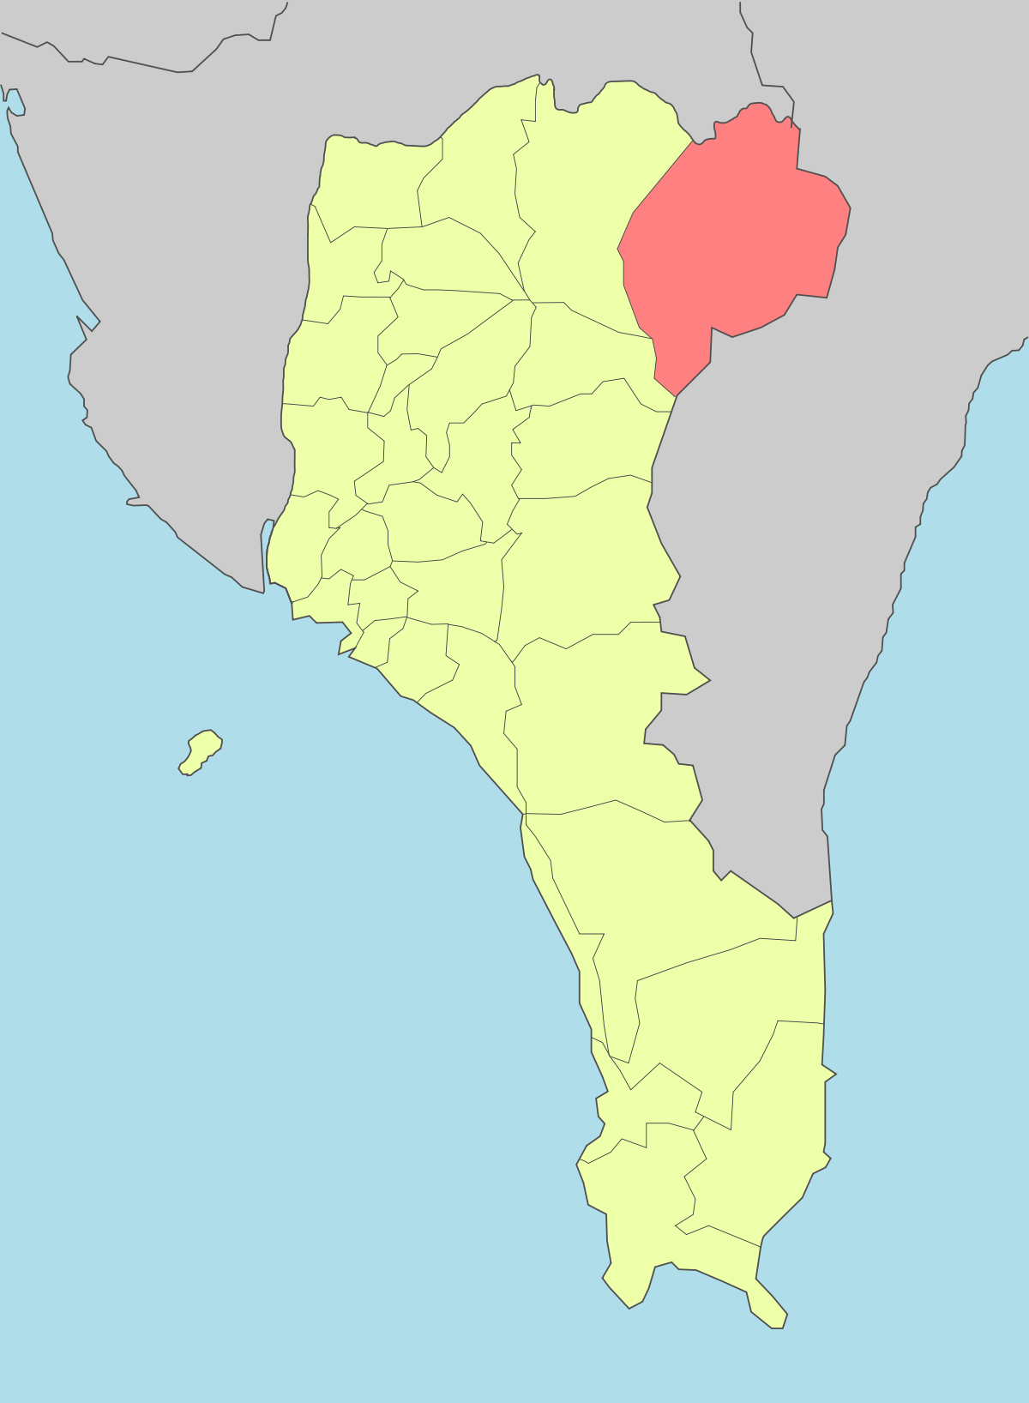
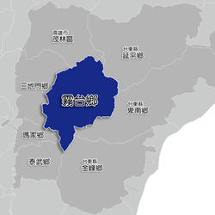
我來自 屏東霧台

Slide 3
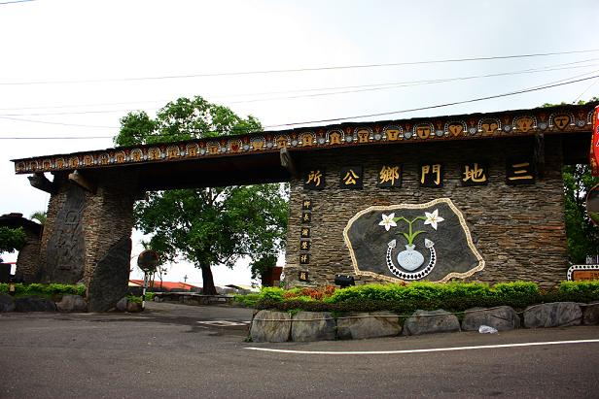
要去霧台須先經排灣族居住的三地門

Slide 4
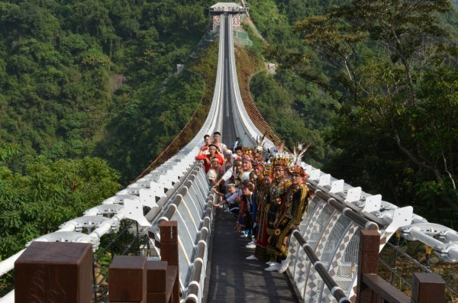

Slide 5
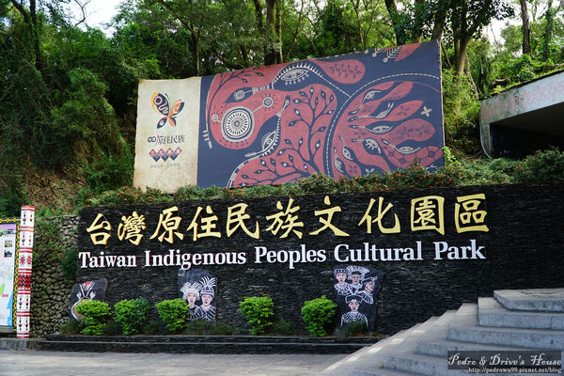

Slide 6
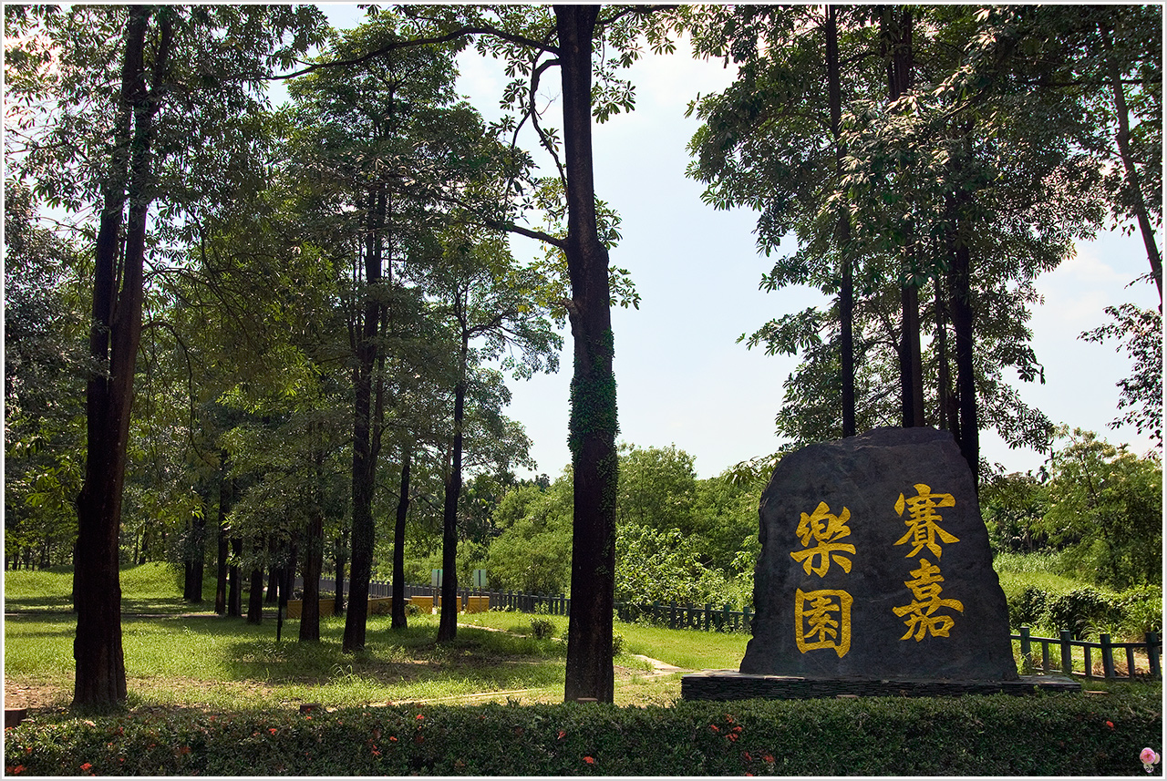

Slide 7
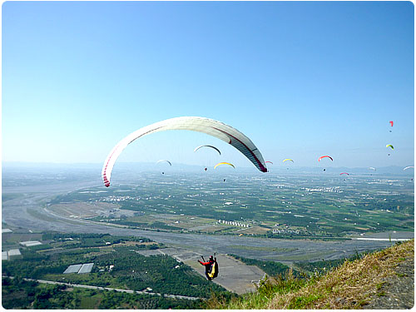

Slide 8
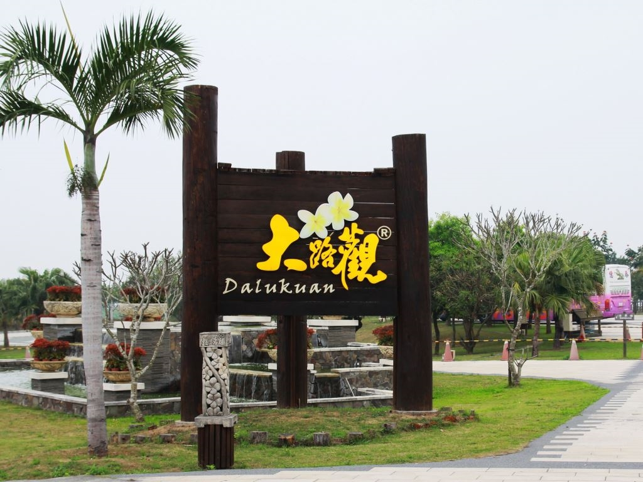

Slide 9
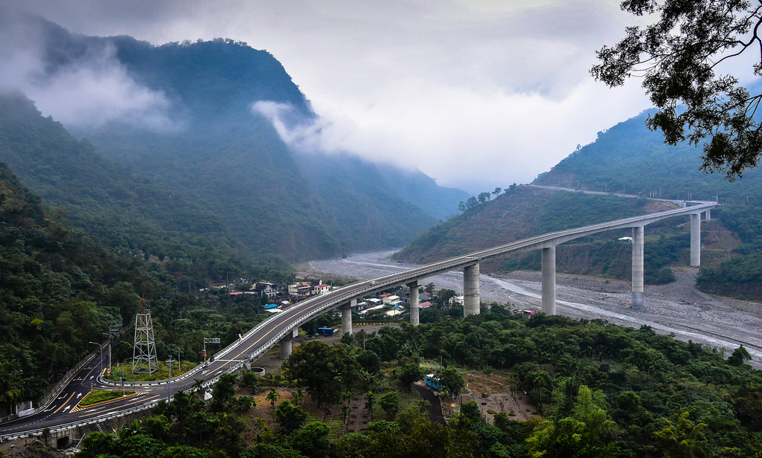
來到霧台先過全台高度最大的谷川大橋。

Slide 10
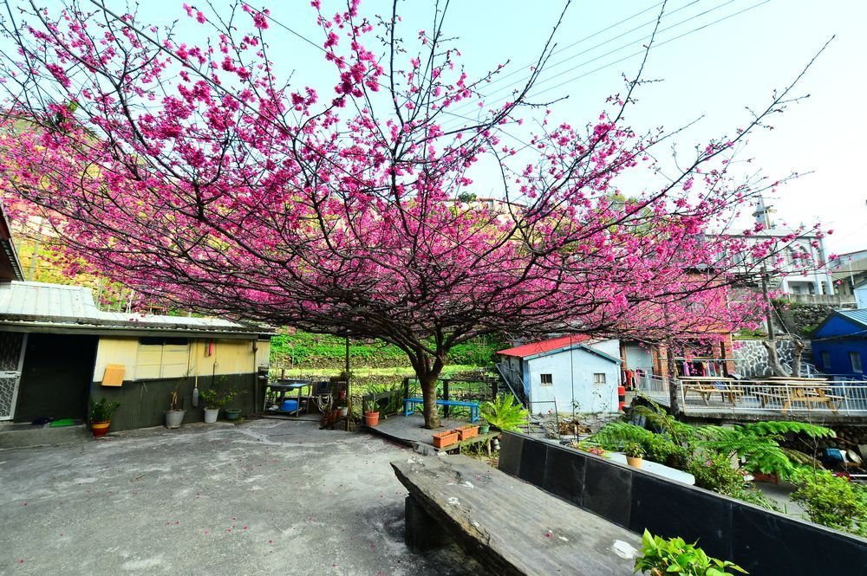

Slide 11
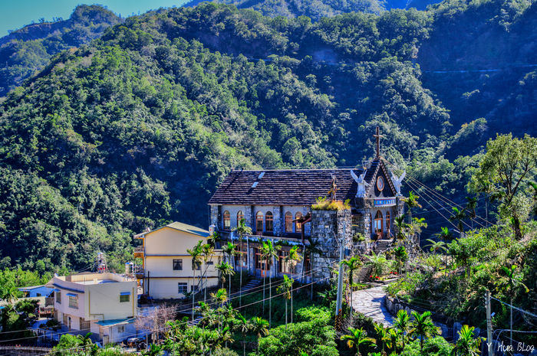

Slide 12
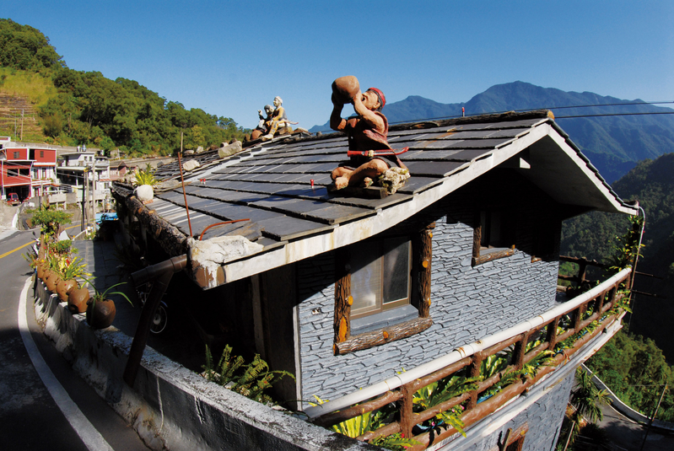
原本以為山上有很多藝術家，後來才知道這只是原住民男人要造家愛家的一個傳統。

Slide 13
山與海的衝擊
朋友家中新買的黑白電視，第一次經歷「科技」洗禮，一部海戰片才知道有船。
15歲9個月的時候，離開家鄉，第一次看到海，也親口證明海是鹹的。
在山林生活中，長輩教導尊重自然，要多少取多少！大自然就是我們的大冰箱。
但是學校教的是「人定勝天」。
我也相信了。

Slide 14
本單元結束
END

